Slide 1
Ứng phó với biến đổi khí hậu

Slide 2
Ứng phó với biến đổi khí hậu
Ứng phó với biến đổi khí hậu là các hoạt động của con người nhằm thích ứng và giảm nhẹ biến đổi khí hậu.

Slide 3
Thích ứng và giảm nhẹ biến đổi khí hậu
Thích ứng với BĐKH là sự điều chỉnh hệ thống tự nhiên hoặc con người đối với hoàn cảnh hoặc môi trường thay đổi, nhằm mục đích giảm khả năng bị tổn thương do dao động và biến đổi khí hậu hiện tại hoặc tương lai và tận dụng các cơ hội do nó mang lại. | Giảm nhẹ BĐKH là các hoạt động nhằm giảm mức độ hoặc cường độ phát thải khí nhà kính.

Slide 4
Làm việc nhóm
Mỗi nhóm thảo luận trong 10 phút và đưa ra danh sách 5 hoạt động thích ứng và 5 hoạt động giảm nhẹ BĐKH đang thực hiện trong các dự án ở cộng đồng
Hoạt động | Giải thích
5 hoạt động thích ứng | Giúp thích ứng với BĐKH như thế nào?
5 hoạt động giảm nhẹ | Giúp giảm phát thải như thế nào?

Slide 5
Sử dụng hiệu quả năng lượng tại cộng đồng
Cải tiến bếp để nấu ăn, kỹ thuật đốt
Tiết kiệm nước, vd. Tưới nhỏ giọt, tích trữ nước mưa
Sử dụng loại đèn tiên tiến, vd.đèn compact
Máy phát điện tại thực địa, vd. máy phát điện từ sức nước hoặc gió loại nhỏ
Máy bơm năng lượng mặt trời, dự trữ nước sạch
Bếp nấu ăn sử dụng năng lượng mặt trời
Đèn năng lượng mặt trời
Nước nóng năng lượng mặt trời
Notes:
CFL compact fluorescent lamp

Slide 6
Quản lý chất thải tại cộng đồng
Hệ thống xử lý biogas – sử dụng biogas để nấu ăn, thắp sáng
Than bánh sinh khối
v.v...
Notes:
Ví dụ, ở Bangladesh, dự án về biến chất thải thành phân bón đóng góp vào hoạt động giảm thiểu biến đổi khí hậu thông qua giảm thiểu phát thải khí mê tan; vào hoạt động thích ứng thông qua cải thiện chất lượng đất ở các khu vực hạn hán; và vào phát triển bền vững thông qua việc bảo tồn dịch vụ hệ sinh thái (Ayers and Huq, 2009 )

Slide 7
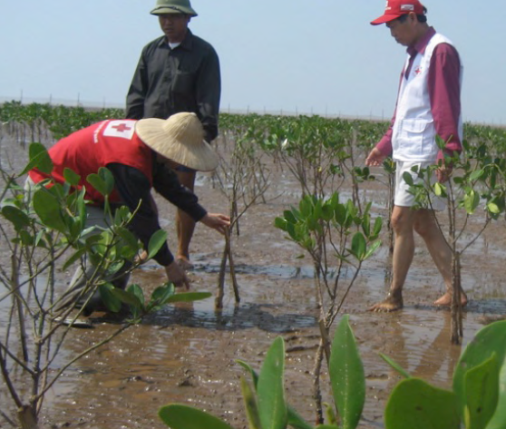
Quy hoạch sử dụng đất tại cộng đồng
Trồng rừng
Nông lâm nghiệp
Quản lý rừng, v.d Phòng chống cháy rừng
Nông nghiệp hữu cơ
Chương trình giảm phát thải từ
chặt phá rừng và suy thoái rừng
V.v...
Source: Vietnam RC Mangrove Programme
Notes:
Hoạt động quản lý đất đai và rừng đóng góp vào mục tiêu giảm thiểu dựa vào hệ sinh thái, ví dụ thông qua giảm thiểu phát thải từ phá rừng và suy thoái rừng, và thích ứng, ví dụ thông qua bảo tồn dịch vụ khí tượng thủy văn đã cung cấp nước cho cộng đồng đang phải đối mặt với vấn đề thiếu nước, cũng như là vấn đề về năng lượng tái tạo (xem thêm một nghiên cứu về thích ứng dựa vào hệ sinh thái tại Pramova, 2012). Tuy nhiên, vấn đề về sự cân bằng cũng có thể phát sinh, ví dụ nếu quản lý hệ sinh thái cho mục đích giảm thiểu có thể làm giảm cơ hội sinh kế và năng lực thích ứng của cộng đồng địa phương (Locatelli và các khu vực khác, 2011). Quy mô của các hoạt động trong các ví dụ này thường chỉ mức địa phương, tuy nhiên, để đạt được thành công trong dài hạn sẽ phụ thuộc vào hoạt động giảm thiểu và thực hiện các lựac chọn thích ứng ở quy mô rộng lớn hơn (Metz và các khu vực khác, 2002)

Slide 8
Biến đổi khí hậu – Hành động ngay bây giờ
Giao thông
Tăng cường đi bộ, đi xe đạp, xe điện
Tăng cường đi xe công cộng như xe buýt đi chung xe với bạn bè, người thân, đồng nghiệp
Không vứt rác bừa bải, bỏ rác đúng nơi qui định
Khi mua sắm
Giảm bớt việc dùng túi ni lông
Chọn mua thiết bị tiết kiệm điện
Chọn mua sản phẩm địa phương

Slide 9
Biến đổi khí hậu – Hành động ngay bây giờ
Tại trường học, công sở, ….
Hạn chế in, hãy in và phô tô 2 mặt,
Tăng cường đọc báo điện tử
Nhắc nhở mọi người cùng tiết kiệm điện, nước, giữ vệ sinh
Hãy sử dụng điều hòa ở mức 26 độ
Tại cộng đồng
Tham gia trồng và bảo vệ cây, rừng, biển và sông hồ
Tập bơi, dạy bơi và tập sơ cấp cứu
Tham gia các hoạt động ứng phó thảm họa và BĐKH của cộng đồng
Tham gia truyền thông và hoạt động tình nguyện

Slide 10
Biến đổi khí hậu – Hành động ngay bây giờ
Ở gia đình
Sử dụng ánh sáng tự nhiên và sử dụng bóng đèn tiết kiệm điện
Rút hẳn phích điện và tắt điện mỗi khi không dùng đến
Hạn chế dùng bình nước nóng hãy cố gắng lắp bình nước nóng mặt trời
Nếu sử dụng điều hòa hãy để ở mức 26 độ
Hãy giữ nhà sạch và xanh, hạn chế dùng hóa chất kể cả nước rửa bát
Thay đổi khẩu phần ăn tăng cường ăn nhiều rau xanh
Tránh lãng phí nước và cố gắng tái sử dụng nước
Hạn chế thải rác và phân loại rác tại nhà

Slide 11
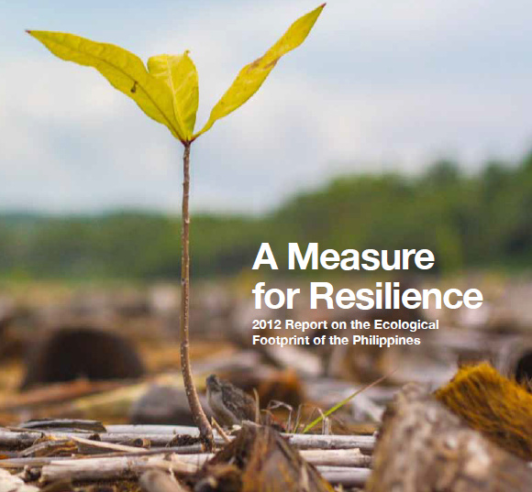
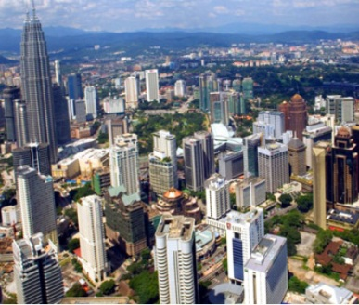
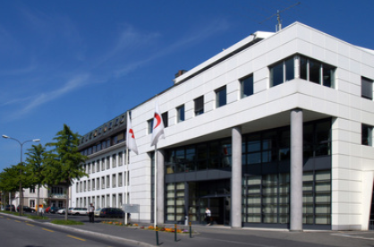
Dấu vết các bon & môi trường
Phạm vi:
Thế giới
Quốc gia
Thành phố
Tổ chức
Cá nhân
Notes:
Dấu vết các bon của mỗi cá nhân, quốc gia hoặc tổ chức có thể được đo lường bằng việc thực hiện đánh giá phát thải khí nhà kính hoặc các hoạt động tính toán khác được gọi là đo lượng các bon phát thải
Sau khi đo được dấu vết các bon, một chiến lược cần được xây dựng để giảm thiểu, vd. bằng việc phát triển kỹ thuật, quản lý quy trình và sản phẩm tốt hơn, mua sắm các thiết bị xanh, hậu cần, thu nạp các bon, chiến lược tiêu dùng, bù trừ các bon và các hoạt động khác.

Slide 12
Thảo luận nhóm: bắt đầu với dấu vết các bon của tổ chức
Chia nhóm để thảo luận tập trung vào dấu vết các bon của tổ chức;
Mỗi nhóm cần:
Suy nghĩ xem liệu HQG của mình có cần đánh giá và giảm thiểu dấu vết các bon không và tại sao;
Đưa ra một bản danh sách các hành động ưu tiên có thể thực hiện để giảm dấu vết các bon của HQG của bạn;
Trình bày ngắn gọn kết quả thảo luận.

Slide 13
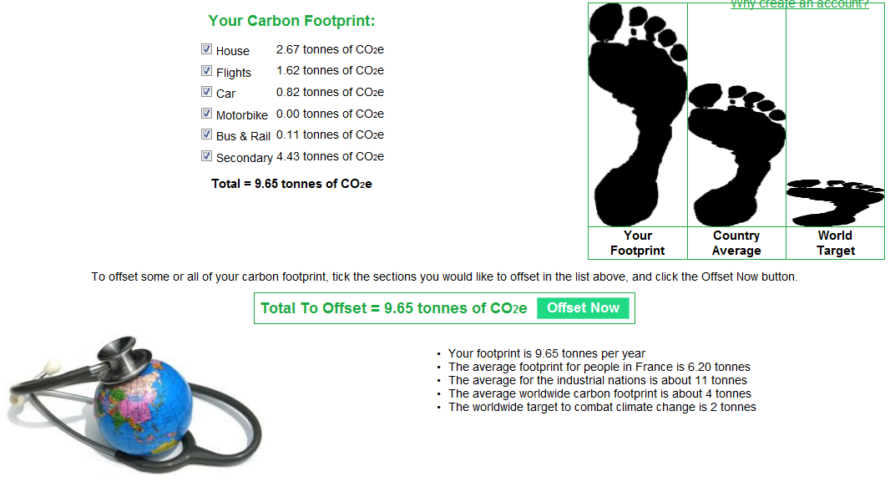
Dấu vết các bon của cá nhân
http://www.carbonfootprint.com/calculator.aspx
Notes:
Take home test!

